Slide 1
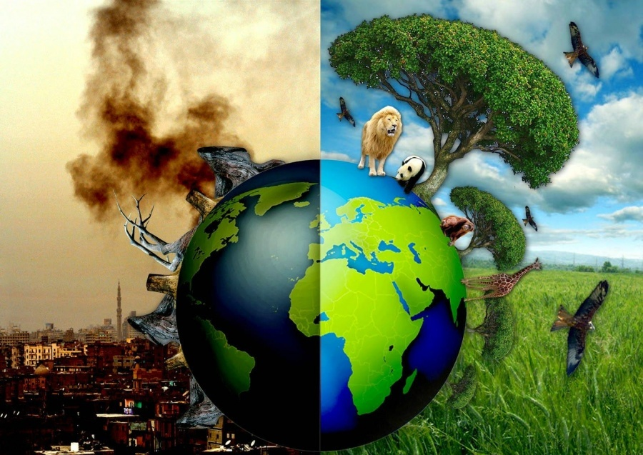
Забруднення довкілля і заходи з його охорони

Slide 2
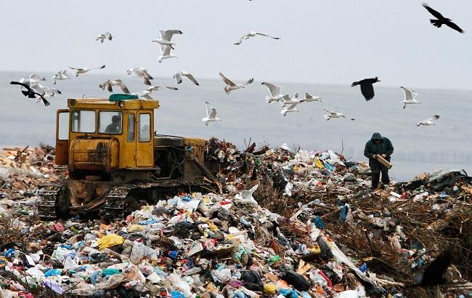
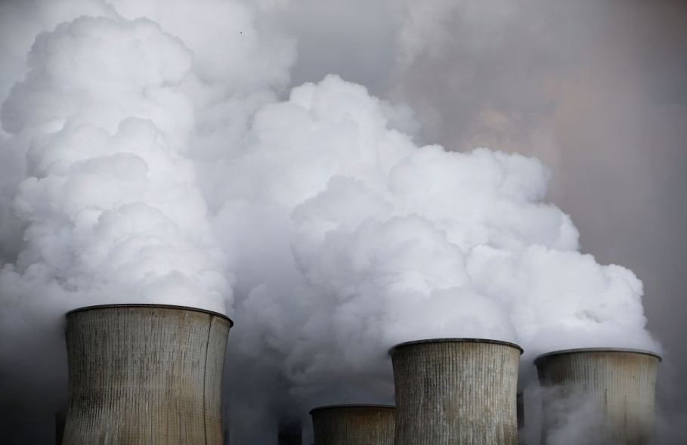
Види забруднення
Господарська діяльність людини призводить до нагромадження у природі не властивих їй речовин.
Сміття (тверді відходи)
Хімічні сполуки (тверді, рідкі, газоподібні)
Радіоактивні речовини
Все це призводить до забруднення довкілля!

Slide 3
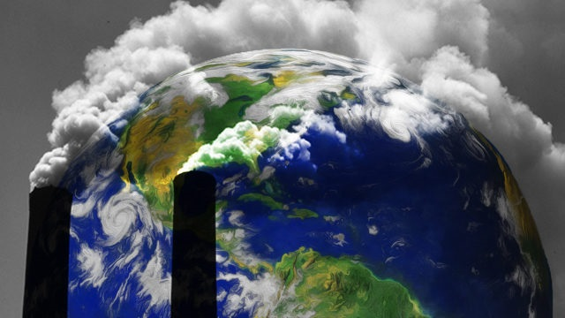
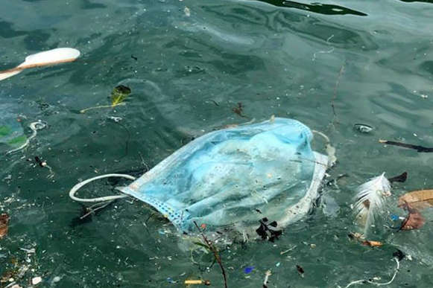
Забруднення різних видів торкнулося усіх компонентів природи:
- повітря – яким ми дихаємо
воду – яку ми п’ємо
Усе це також негативно позначається на людському здоров’ї та стані нашої планети загалом.

Slide 4
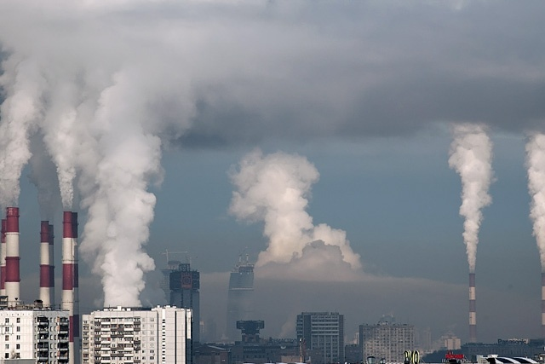
Проблема забруднення повітря
Основними джерелами забруднення повітря є викиди промислових підприємств
(металургійні, хімічні, машинобудівні заводи, теплові та атомні електростанції, фабрики)

Slide 5
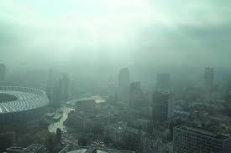
Смог
- отруйна суміш з диму й пилу, що виникає у великих містах, де величезні скупчення різних підприємств і транспорту.

Slide 6
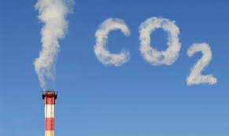
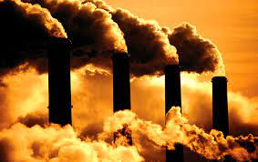
Рекорди світу
Щорічно промислові підприємства викидають в атмосферу близько 250 млн. тонн пилу,
200 млн. тонн сполук Карбону, понад 150 млн. тонн Сульфуру, 120 млн. тонн золи.

Slide 7
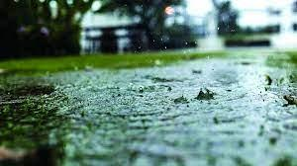
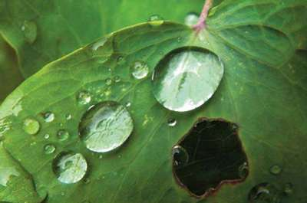
Кислотні дощі
виникають унаслідок сполучення хімічних речовин, що потрапляють у повітря в результаті спалювання вугілля,нафти, природного газу з атмосферною вологою.
Кислотні дощі дуже небезпечні, вони роз’їдають навіть кам’яні споруди. Спричиняють отруєння води у річках і озерах. Наприклад за останні 50 років зникла риба форель із численних озер Канади, Норвегії і Швеції.

Slide 8
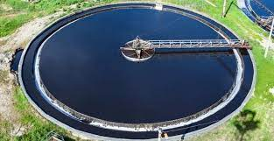
Проблема забруднення води
Основними джерелами забруднення води є промислові й комунальні підприємства, які скидають у річки й водойми неочищені стоки.
Основними заходами боротьби із забрудненням води єє очищення стоків.
Споруда для очищення стічних вод

Slide 9
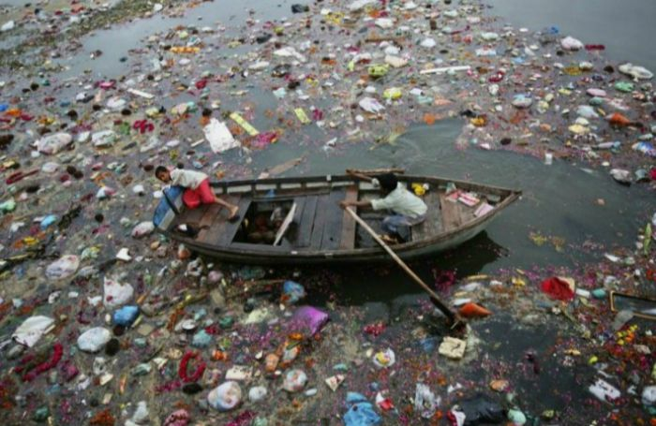
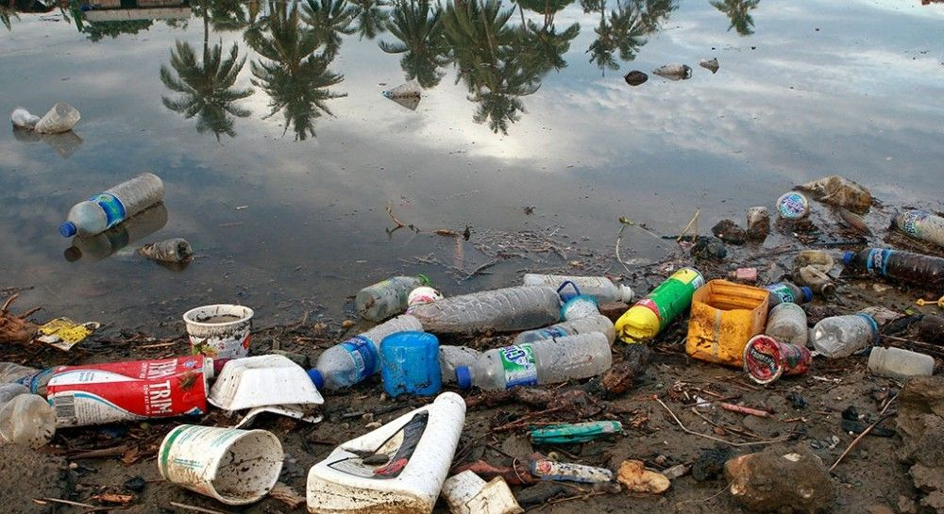
Забруднення сягнуло глибини
забруднення Світового океану, крім поверхні поширюється й на глибинні ділянки.
Так, в Атлантичному океані з дна глибоководного жолоба Пуерто-Ріко (8000 м.)
Дістали пляшки, бляшанки з-під соків і фарби, батарейки.

Slide 10
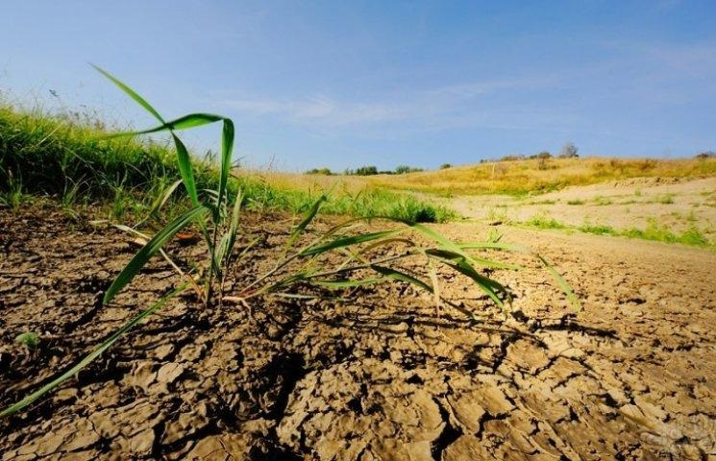
Проблема забруднення грунтів
Майже всі шкідливі речовини, які спочатку потрапляють і забруднюють повітря, згодом опиняються у грунтах.
Окрім цього, грунти забруднюються і внаслідок надмірного внесення отрутохімікатів та міндобрив.
ЗАБРУДНЕННЯ ГРУНТІВ – ГОСТРА ЕКОЛОГІЧНА ПРОБЛЕМА ВСІХ ОБЖИТИХ ЛЮДИНОЮ МАТЕРИКІВ

Slide 11
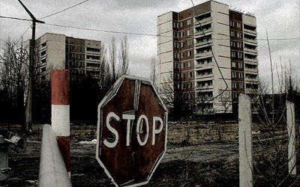
Райони екологічного лиха
Чорнобильська біда в Україні
Унаслідок аварії на Чорнобильській АЕС радіоактивна хмара піднялася на висоту 1200 м. Вітер, підхопивши її приніс радіоактивні опади на території Білорусії, Росії, Польщі, Фінляндії, Швеції, Норвегії, Німеччини, Великої Британії. Радіоактивні викиди досягли навіть Гренландії і Саудівської Аравії.

Slide 12
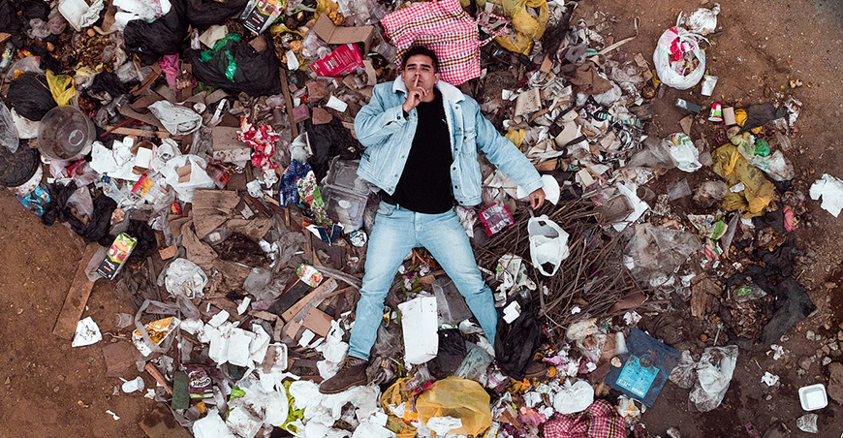
Дякую за увагу!

